Slide 1
anvo33.ru

Slide 2
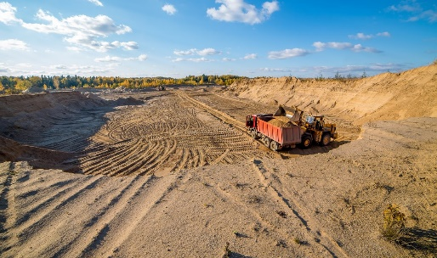
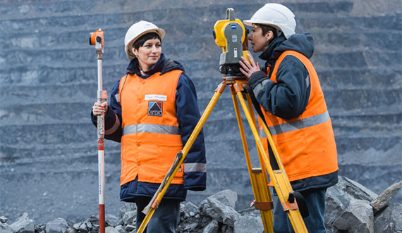
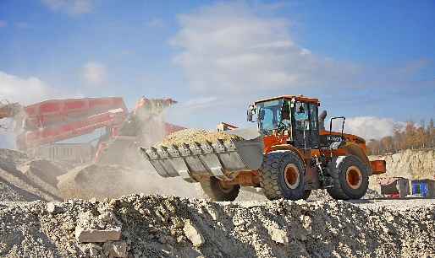
ОБ АССОЦИАЦИИ
Ассоциация недропользователей Владимирской области – это объединение добывающих и производственных предприятий, геологических, изыскательских и экспертных организаций, строительных и транспортно-логистических компаний, производителей техники и иных юридических лиц, осуществляющих предпринимательскую деятельность в сфере недропользования.
Ассоциация недропользователей Владимирской области нацелена на создание прозрачной и независимой системы регулирования недропользования, внедрение современных стандартов управления в отрасли и обеспечение условий для рационального недропользования во Владимирской области, развитие глубокой переработки полезных ископаемых, с последующим перевооружением перерабатывающих производств наукоемкими технологиями, а также внедрение инновационных технологий переработки отходов добычи и переработки нерудного сырья.

Slide 3
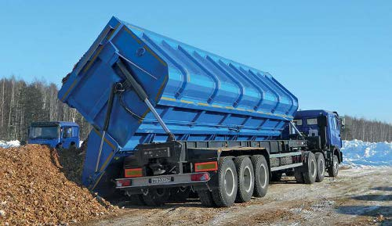
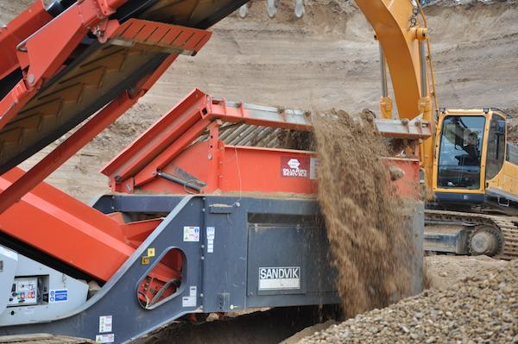
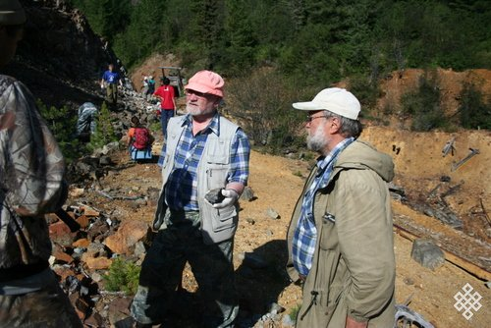
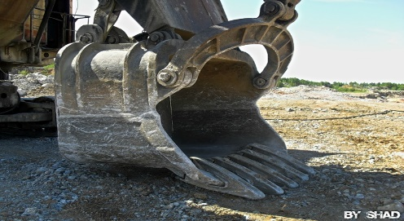
ОБРАЩЕНИЕ ПРЕДСЕДАТЕЛЯ
Ассоциация недропользователей Владимирской области создана 7 августа 2015 года в соответствии с Федеральным законом №7 «О некоммерческих организациях» и объединяет в своих рядах добывающие и производственные предприятия, проектные, геологические, изыскательские и экспертные организации, строительные и транспортно-логистические компании, производителей техники и иные юридические лица, осуществляющие предпринимательскую деятельность в сфере недропользования.
Работая плечом к плечу, мы выражаем коллективное мнение отрасли, формируем сильную команду, защищаем наши права и законные интересы, в том числе - на законодательном уровне и в прямом диалоге с органами государственной власти.
Объединяясь, мы формируем цивилизованный рынок, подавая пример другим отраслям промышленности в применении современных технологий ведения бизнеса в интересах Владимирской области.
Председатель Правления Ассоциации Воловодов А.А.

Slide 4
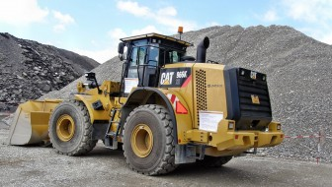
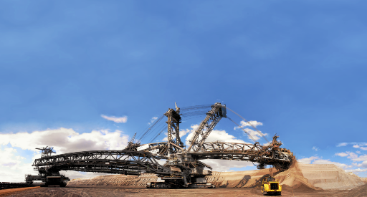
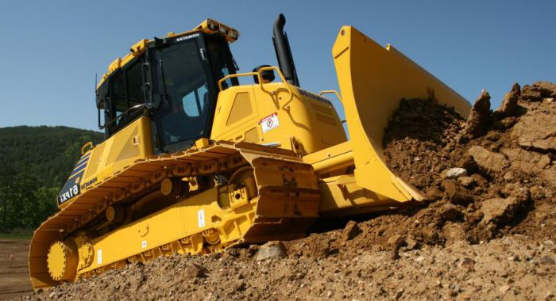
ЗАДАЧИ АССОЦИАЦИИ
Консолидация научного и производственного потенциала добывающих, геологических и производственных организаций Владимирской области, совершенствование эффективной системы исследования и использования недр, воспроизводства минерально-сырьевой базы и недропользования, как основы сырьевой безопасности региона;
Реализация региональной политики в сфере недропользования;
Решение острейших проблем современной отрасли добычи полезных ископаемых в регионе;
Развитие глубокой переработки полезных ископаемых, с последующим перевооружением перерабатывающих производств наукоемкими технологиями, а также внедрение инновационных технологий переработки отходов добычи и переработки нерудного сырья;
Анализ эффективности деятельности существующих недропользователей и согласование предоставления права пользования недрами новым участникам;
Представление и защита интересов входящих в Ассоциацию предприятий и организаций;
Формирование единого информационного пространства путем сбора, систематизации и распространения информация в области недропользования;
Обеспечение постоянной эффективной связи между членами Ассоциации и координация их деятельности, разработка рекомендаций на основе прогнозов развития экономики, науки и техники.

Slide 5
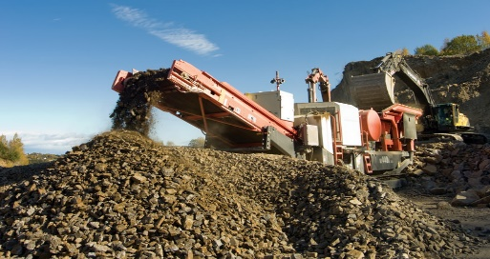
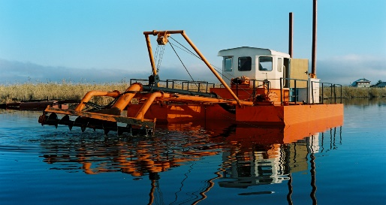
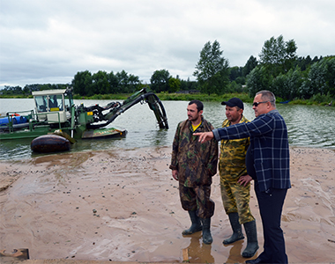
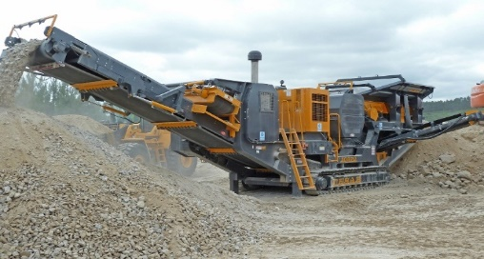
НАПРАВЛЕНИЯ ДЕЯТЕЛЬНОСТИ
1.Административно-правовое направление деятельности
Разработка региональных законодательных и правовых актов, общественное обсуждение законопроектов, касающихся сферы недропользования и геологии.
Представление и защита интересов членов Ассоциации в органах государственной власти, местного самоуправления, иных органах и организациях.
Координация действий членов Ассоциации по целевым межведомственным программам.
Борьба с недобросовестной конкуренцией в сфере недропользования.
Разработка принципов гармонизации взаимных юридических и социальных обязательств недропользователя с государственными властями в процессе реализации разведочных bдобычных работ, с целью исключения бюрократических барьеров и уголовно-коррупционных схем.
2.Технико-экономическое направление деятельности
Реализация научно-технического потенциала членов партнерства при разработке, продвижении и внедрении передовых технологий, оборудования, приборов и материалов, соответствующих мировому уровню.
Создание единой независимой маркшрейдерской службы.
Создание системы мониторинга грузоперевозок.
Создание рейтингового реестра организаций-недропользователей, в том числе членов Ассоциации, на основании независимых экспертных финансово-экономических оценок с целью поддержки участия квалифицированных организаций в реализации инвестиционных проектов, тендеров, аукционов и конкурсов.

Slide 6
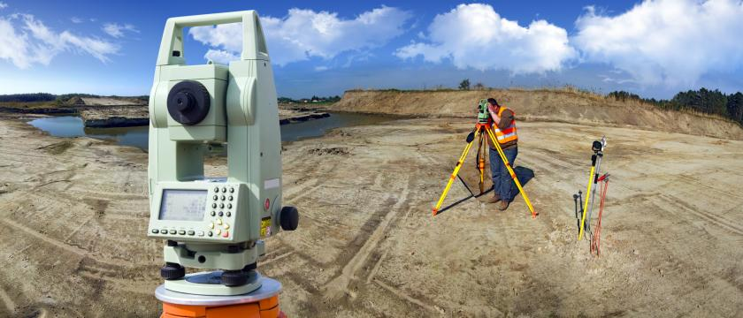
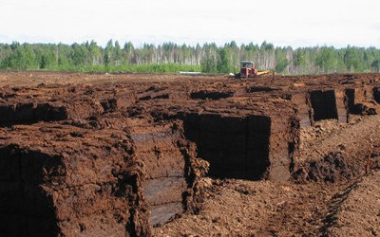
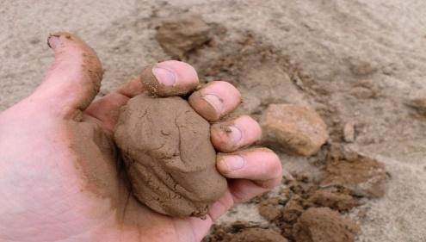
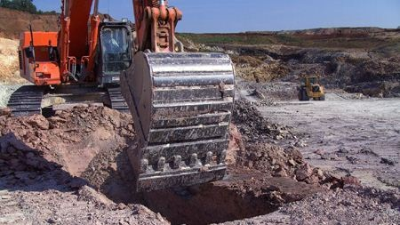
НАПРАВЛЕНИЯ ДЕЯТЕЛЬНОСТИ
3.Научно-производственное направление деятельности
Участие в формировании правил профессиональной деятельности в области недропользования, включая разработку стандартов, инструкций, методических рекомендаций и других нормативно-методических документов.
Организация и проведение конференций, семинаров, выставок, круглых по актуальным вопросам недропользования, с целью обобщения и передачи опыта, апробирования новых технологий, повышения профессионального уровня специалистов, презентации продукции, поиска новых рынков сбыта.
Создание банка данных молодых специалистов и профессионалов для обеспечения и реализации целевых проектов Ассоциации.
4.Социальное направление деятельности
Выявление проблемных точек и сбор жалоб у населения, находящегося вблизи проведения работ по добыче и переработке полезных ископаемых.
Контроль выполнения социальных соглашений и социальных обязательств недропользователей с муниципалитетами.
Создание ежегодного плана помощи социально-направленным учреждениям (дет. сады, школы, мед. учреждения и др.)
5.Внешнеэкономическое направление деятельности
Координация деятельности членов Ассоциации на федеральном рынке.
Представление организаций-членов Ассоциации на различных форумах.
Расширение обмена опытом и целевого сотрудничества.
Создание конкурентно способной сырьевой базы.

Slide 7
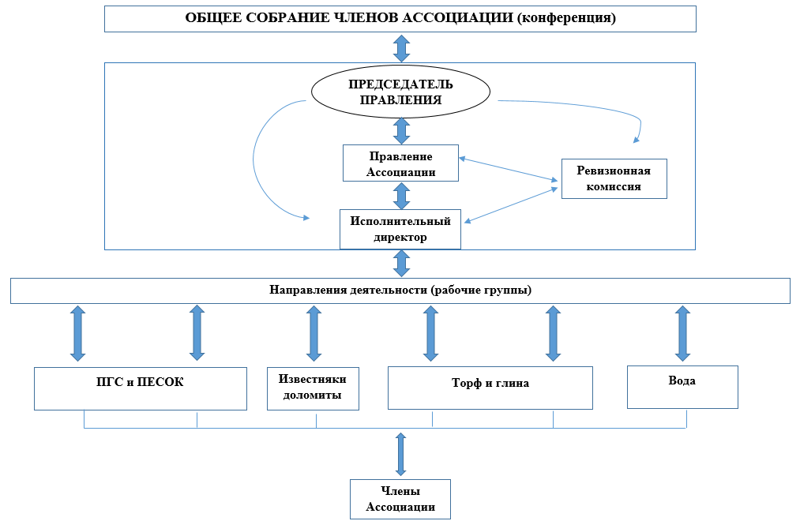
СТРУКТУРА АССОЦИАЦИИ

Slide 8
600017, Владимир,
ул. Мира 15 «В», офис 302
+7 (4922)37-95-04
+7 (903)833-77-22
anvo33@mail.ru
anvo33.ru

